Slide 1
TOPLUMSAL DUYARLILIK PROJESİ
DR.MUSCLE (A3)

Slide 2
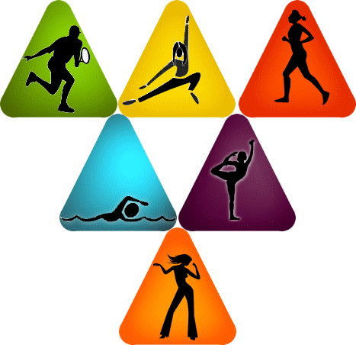
TIP FAKÜLTESİ ÖĞRENCİLERİ İÇİN
SPORUN ÖNEMİ

Slide 3
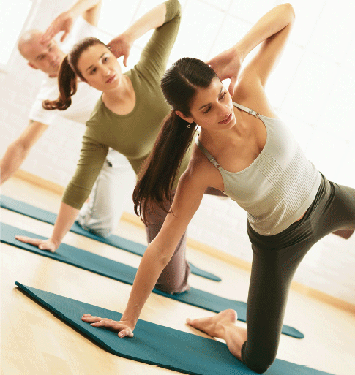
SPOR NEDİR?

Slide 4
SPORUN YARARLARI
Fiziksel yararları
Ruhsal yararları
Toplumsal yararları

Slide 5
FİZİKSEL
YARARLARI

Slide 6
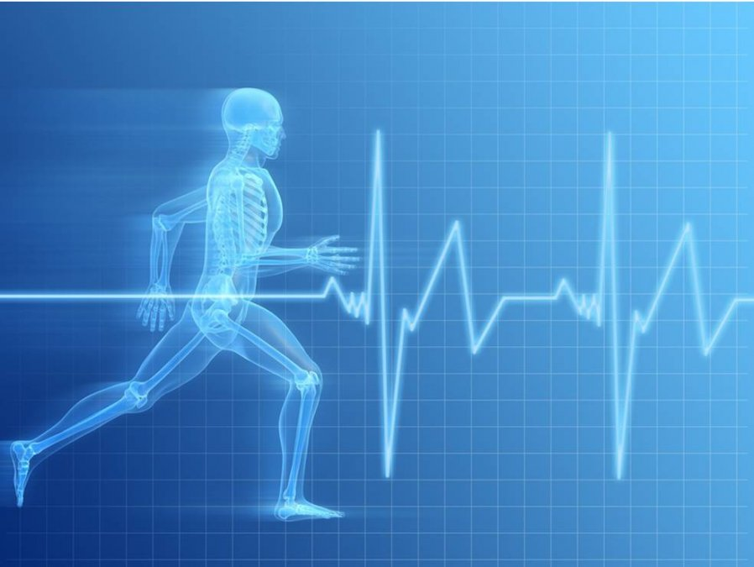
KALP VE DAMAR SİSTEMİ
Düzenli fiziksel aktivite
Paraksonaz
Medicina Sportiva

Slide 7
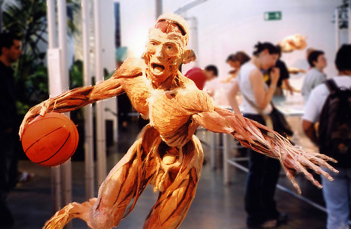
İSKELET KAS SİSTEMİ
Bel ağrıları
Kas tonusu
Osteoporoz
Ankiloz

Slide 8
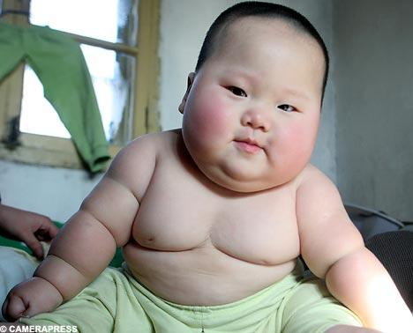
OBEZİTE
Şişmanlık
Kadınların üçte biri erkeklerin ise yaklaşık beşte biri obez
Şehir yaşamı
ACSL

Slide 9
PSİKOLOJİK
YARARLARI

Slide 10
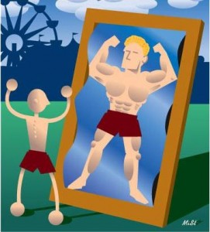
PSİKOLOJİK YARARLARI
Kendine güveni uyandırır
Heyecan ve stresi azaltır
Bedenin bilincine varılır
Zekasal etkinliği yükseltir
Bireyler arası ilişkiyi geliştirir

Slide 11
TOPLUMSAL
YARARLARI

Slide 12
TOPLUMSAL YARARLARI
Yeni bir gün ve faaliyete istekli ve kuvvetli başlamayı sağlar.
Ölçülü ve planlı bir şekilde çalışmayı ve dinlenmeyi öğretir.
Genç nesilleri yapıcı yaratıcı ve üretici olmasında sosyal kaynaşmaya ve kültürel kalkınmaya büyük etkisi olmaktadır.
Kendini kontrol etmeyi başkalarına ve kurallara saygıyı üretir.

Slide 13
SPOR ALIŞKANLIĞI YOK
Türkiye nüfusunun % 29’unu 12-24 yaş grubu
Almanya’da her dört kişiden biri spor kulüplerine üye
Bu ülkelerde spor yapan insanların oranı genel nüfusun yarısına kadar ulaşırken, Türkiye'de bu oran sadece % 1-2 kadardır.

Slide 14
YA BİZ ?

Slide 15
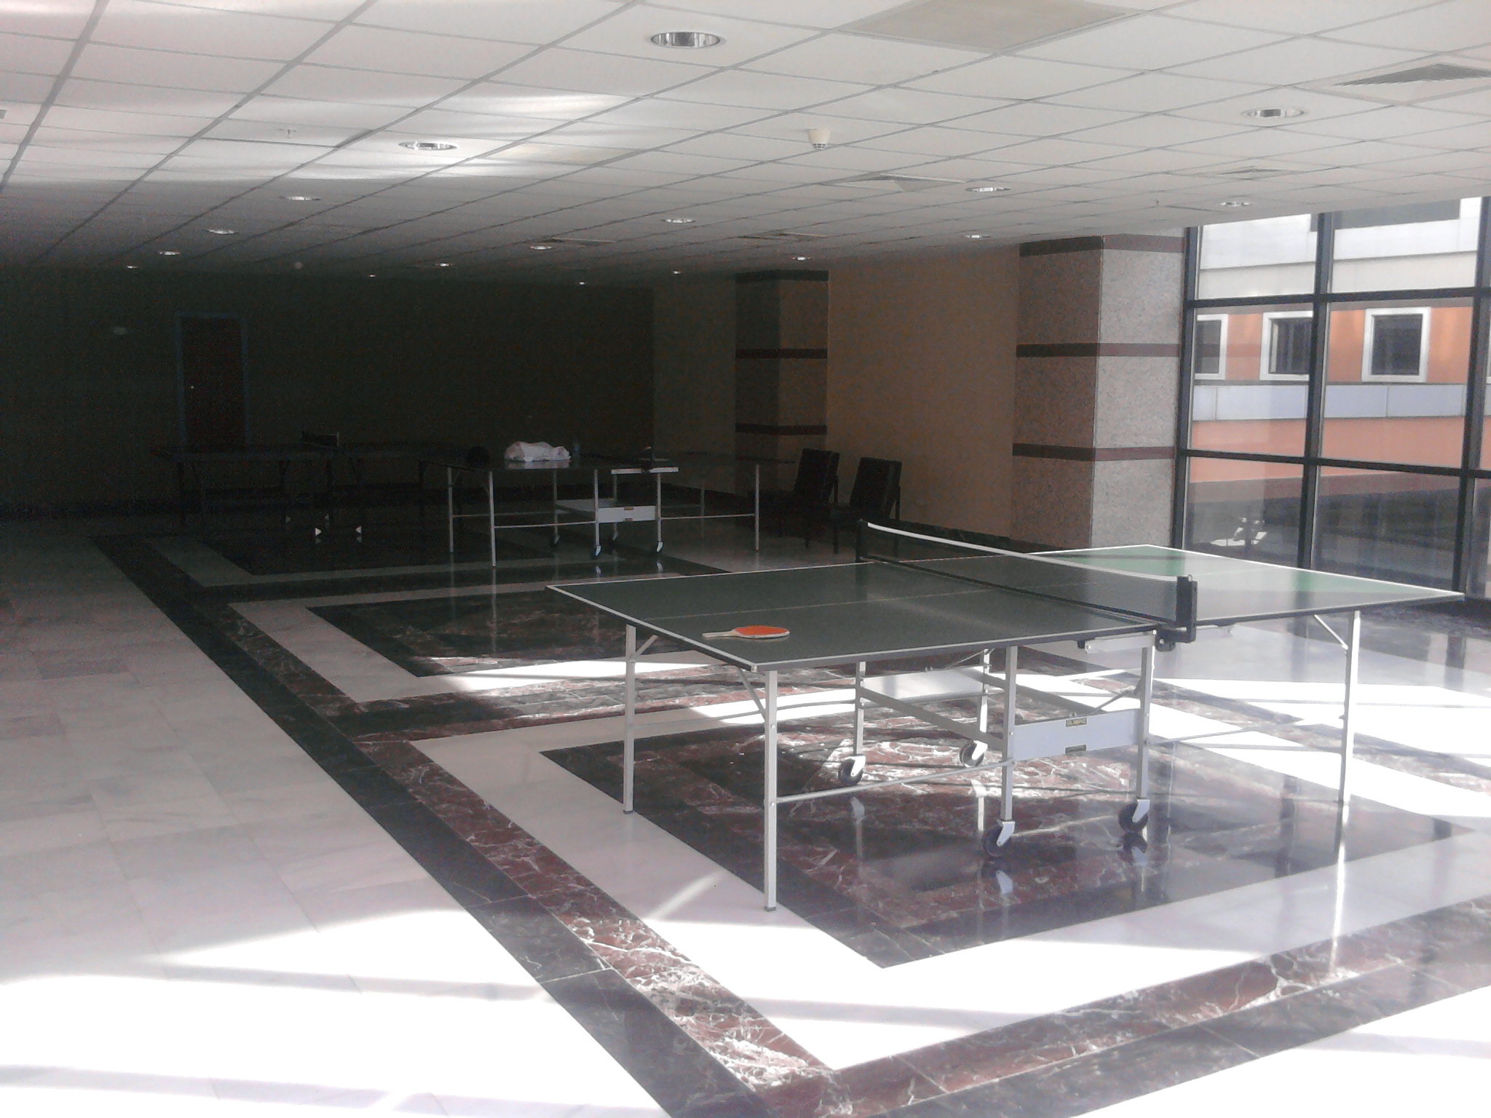
KOCAELİ ÜNİVERSİTESİ
TIP FAKÜLTESİ HASTANESİ

Slide 16
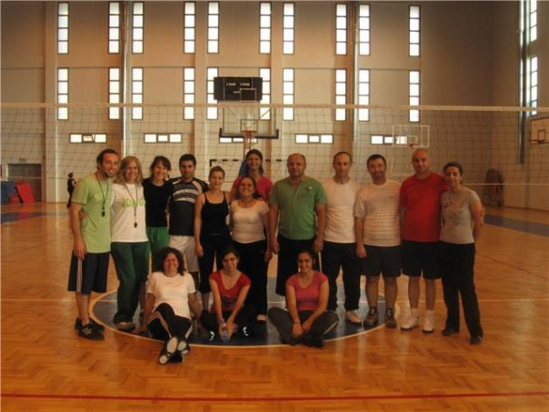
DOKUZ EYLÜL TIP FAKÜLTESİ SPOR
SALONU

Slide 17
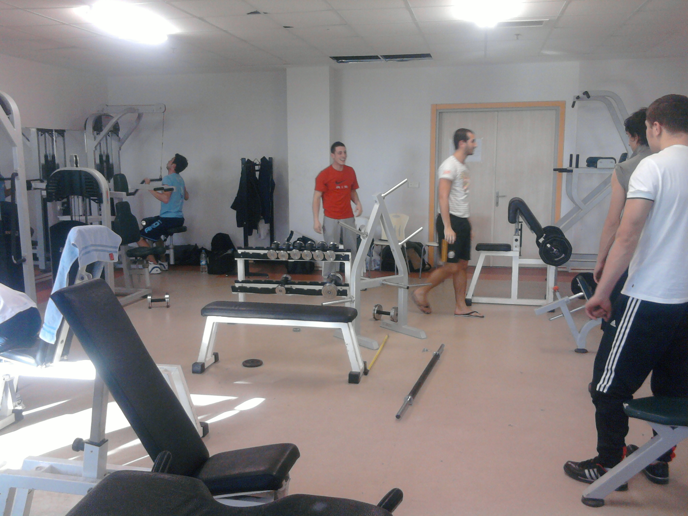
KOCAELİ ÜNİVERSİTESİ BESYO
FİTNESS SALONU

Slide 18
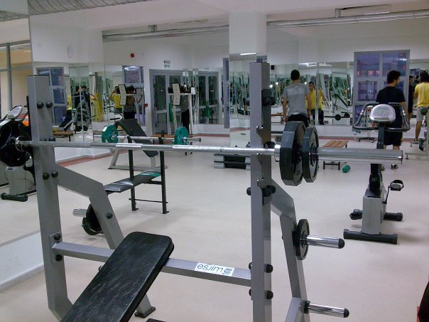
DOKUZ EYLÜL TIP FAKÜLTESİ
HASTANESİ FİTNESS SALONU

Slide 19
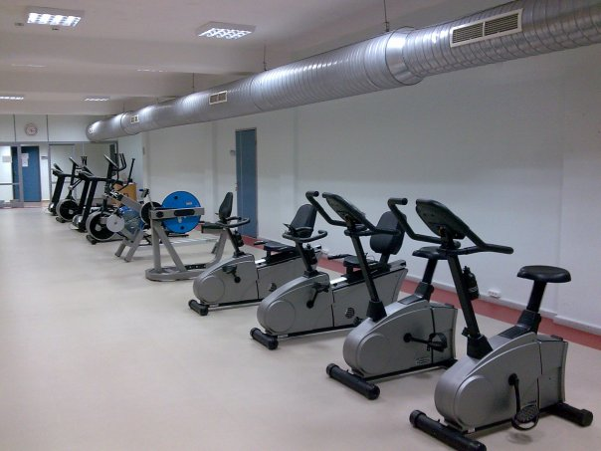
DOKUZ EYLÜL TIP FAKÜLTESİ
HASTANESİ FİTNESS SALONU

Slide 20
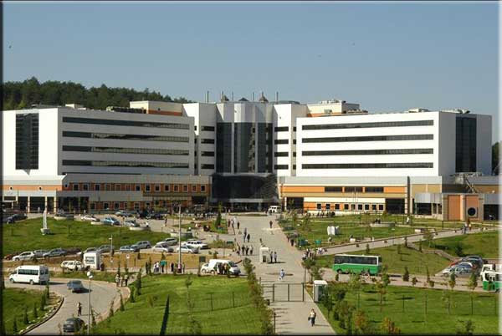
KOCAELİ TIP FAKÜLTESİ SPOR
AKTİVİTESİ KAPSAMINDA
YAPILANLAR
Basketbol
Voleybol
Salsa
Tango
Bachata
Vals
La rueda

Slide 21
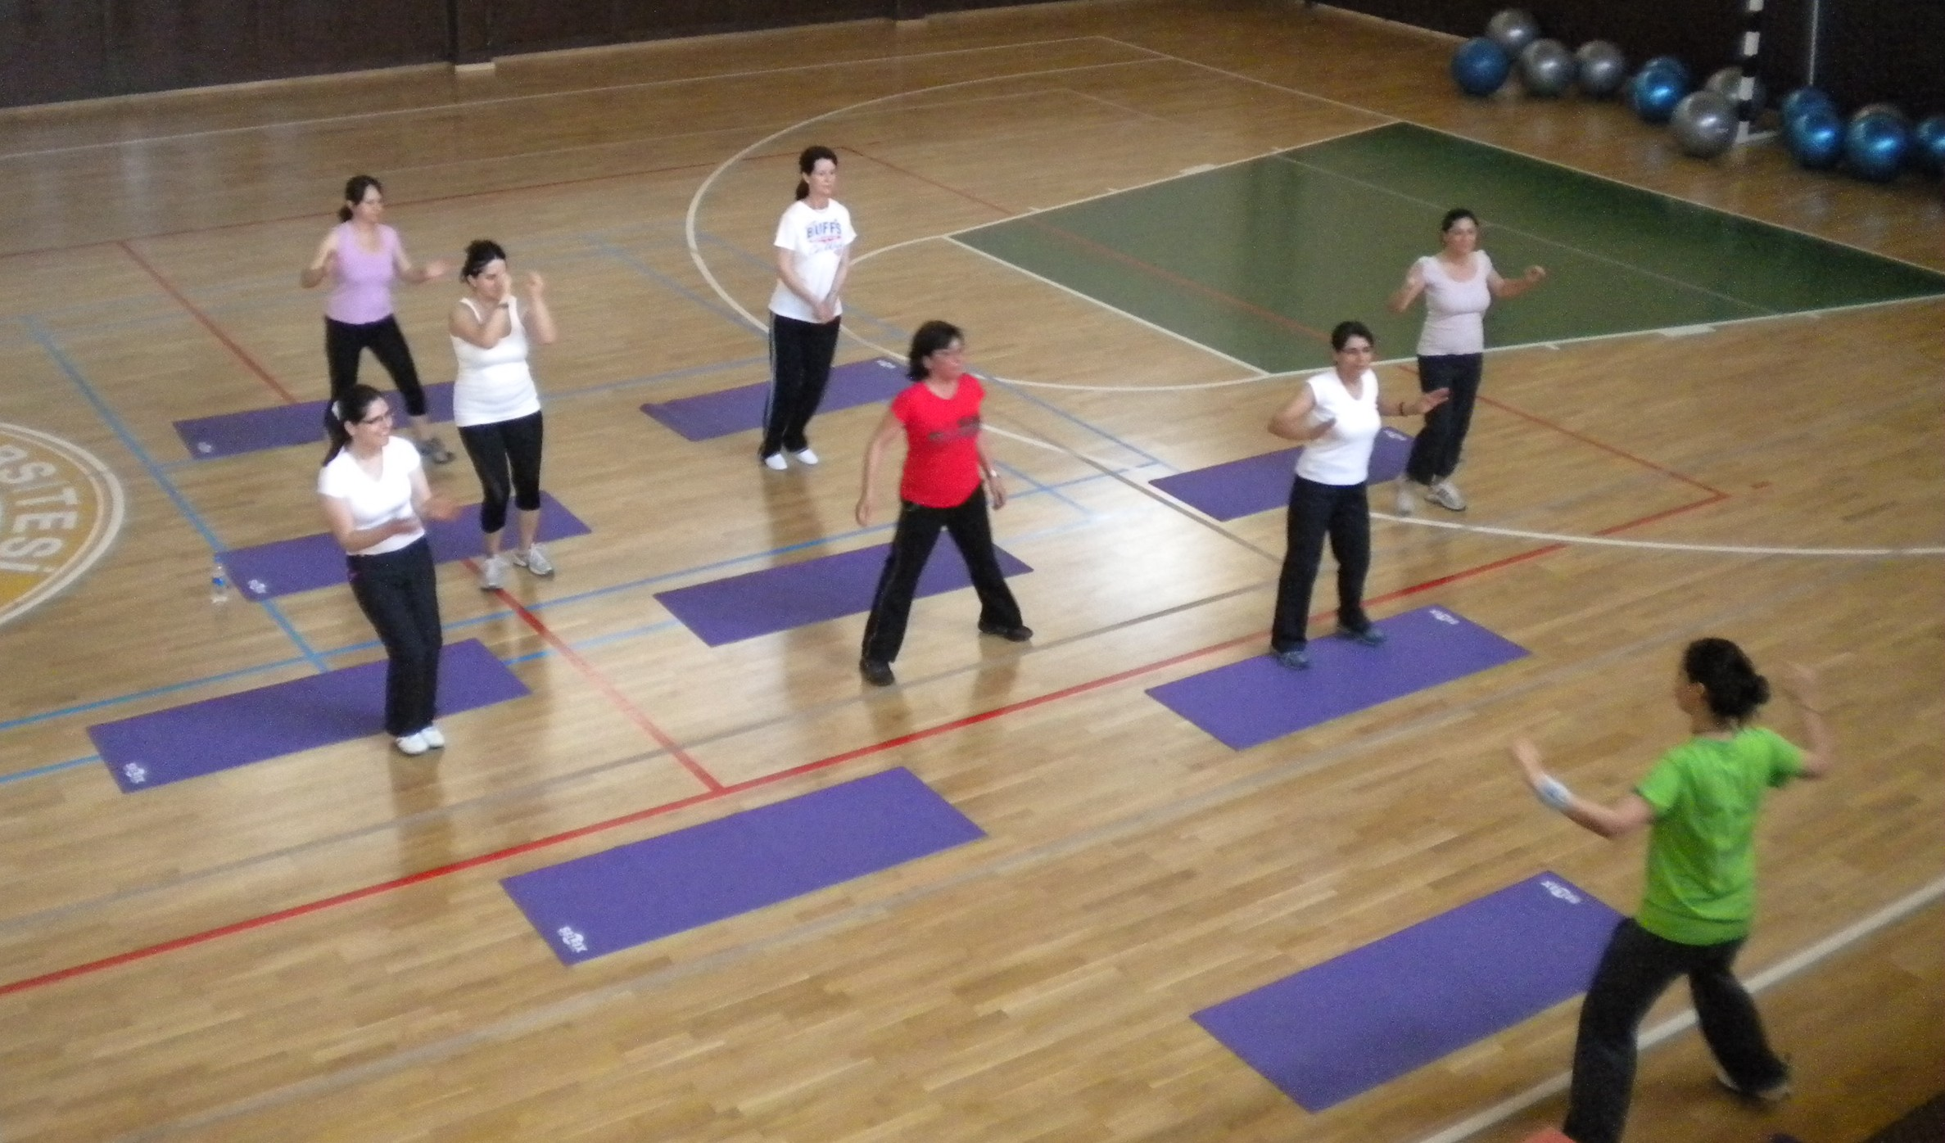
CERRAHPAŞA TIP FAKÜLTESİN’DE SPORTİF AKTİVİTE
KAPSAMINDA YAPILANLAR
Aikido
Atletizm
Badminton
Basketbol
Bilardo
Bowling
Buz hokeyi
Curling
Eskrim
Futbol
Futsal
Güreş
Hentbol
Judo
Karate
Kayak
Kürek
Masa Tenisi
Satranç
Okçuluk
Rugby
Taekwando
Tai-Chi
Briç
Tenis
Voleybol
Wushu
Yelken

Slide 22
ŞU ANDA SPOR YAPIYOR MUSUNUZ?

Slide 23
SPOR YAPMA İMKANINIZ VAR MI?

Slide 24
BAZI TIP FAKÜLTELERİNDE SPOR EĞİTİMİ DERSİ OLDUĞUNU BİLİYOR MUYDUNUZ?

Slide 25
HEKİM ADAYLARININ SPOR EĞİTİMİ DERSİ ALMASI GEREKTİĞİNE İNANIYOR MUSUNUZ?

Slide 26
NASIL BİR SPOR EĞİTİMİ OLMALI?

Slide 27
TIP FAKÜLTELERİNDE SAĞLIKLI YAŞAM İÇİN ÖNERİLECEK SPOR BİLGİSİ ÖĞRETİLMELİ Mİ?

Slide 28
KAÇINCI SINIFTA SPOR DERSİ OLMALI?

Slide 29
SİZCE TIP FAKÜLTESİ ÖĞRENCİLERİ SPOR TESİSLERİNDEN NASIL YARARLANMALI?

Slide 30
BAZI TIP FAKÜLTELERİNDE SPOR HEKİMLİĞİ ANABİLİM DALI VAR.

Slide 31
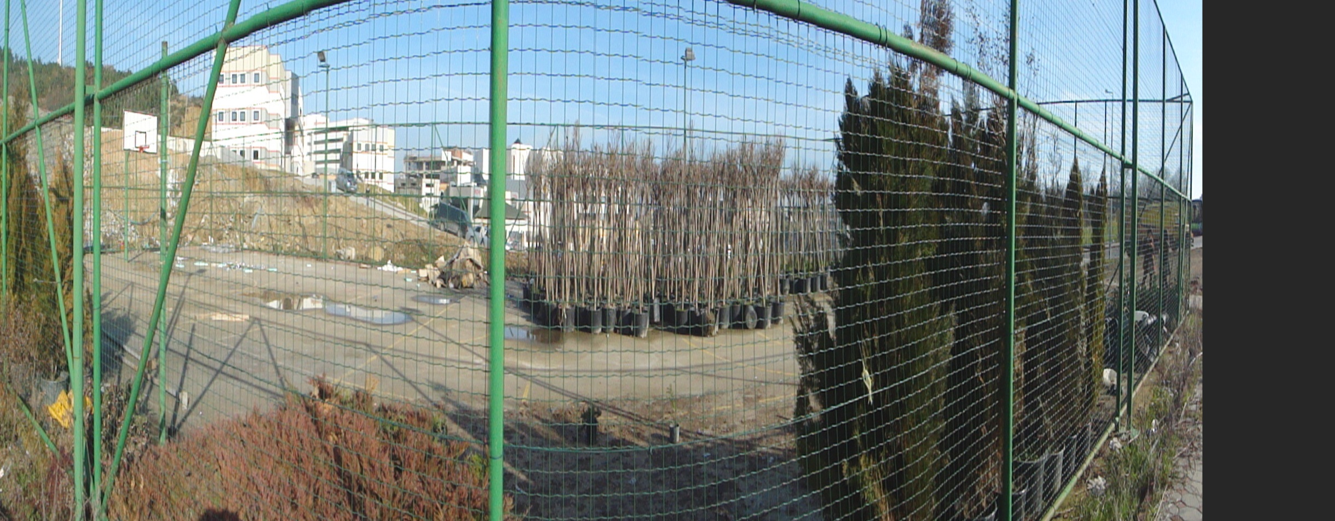
BİZ NASIL KULLANIYORUZ ?

Slide 32
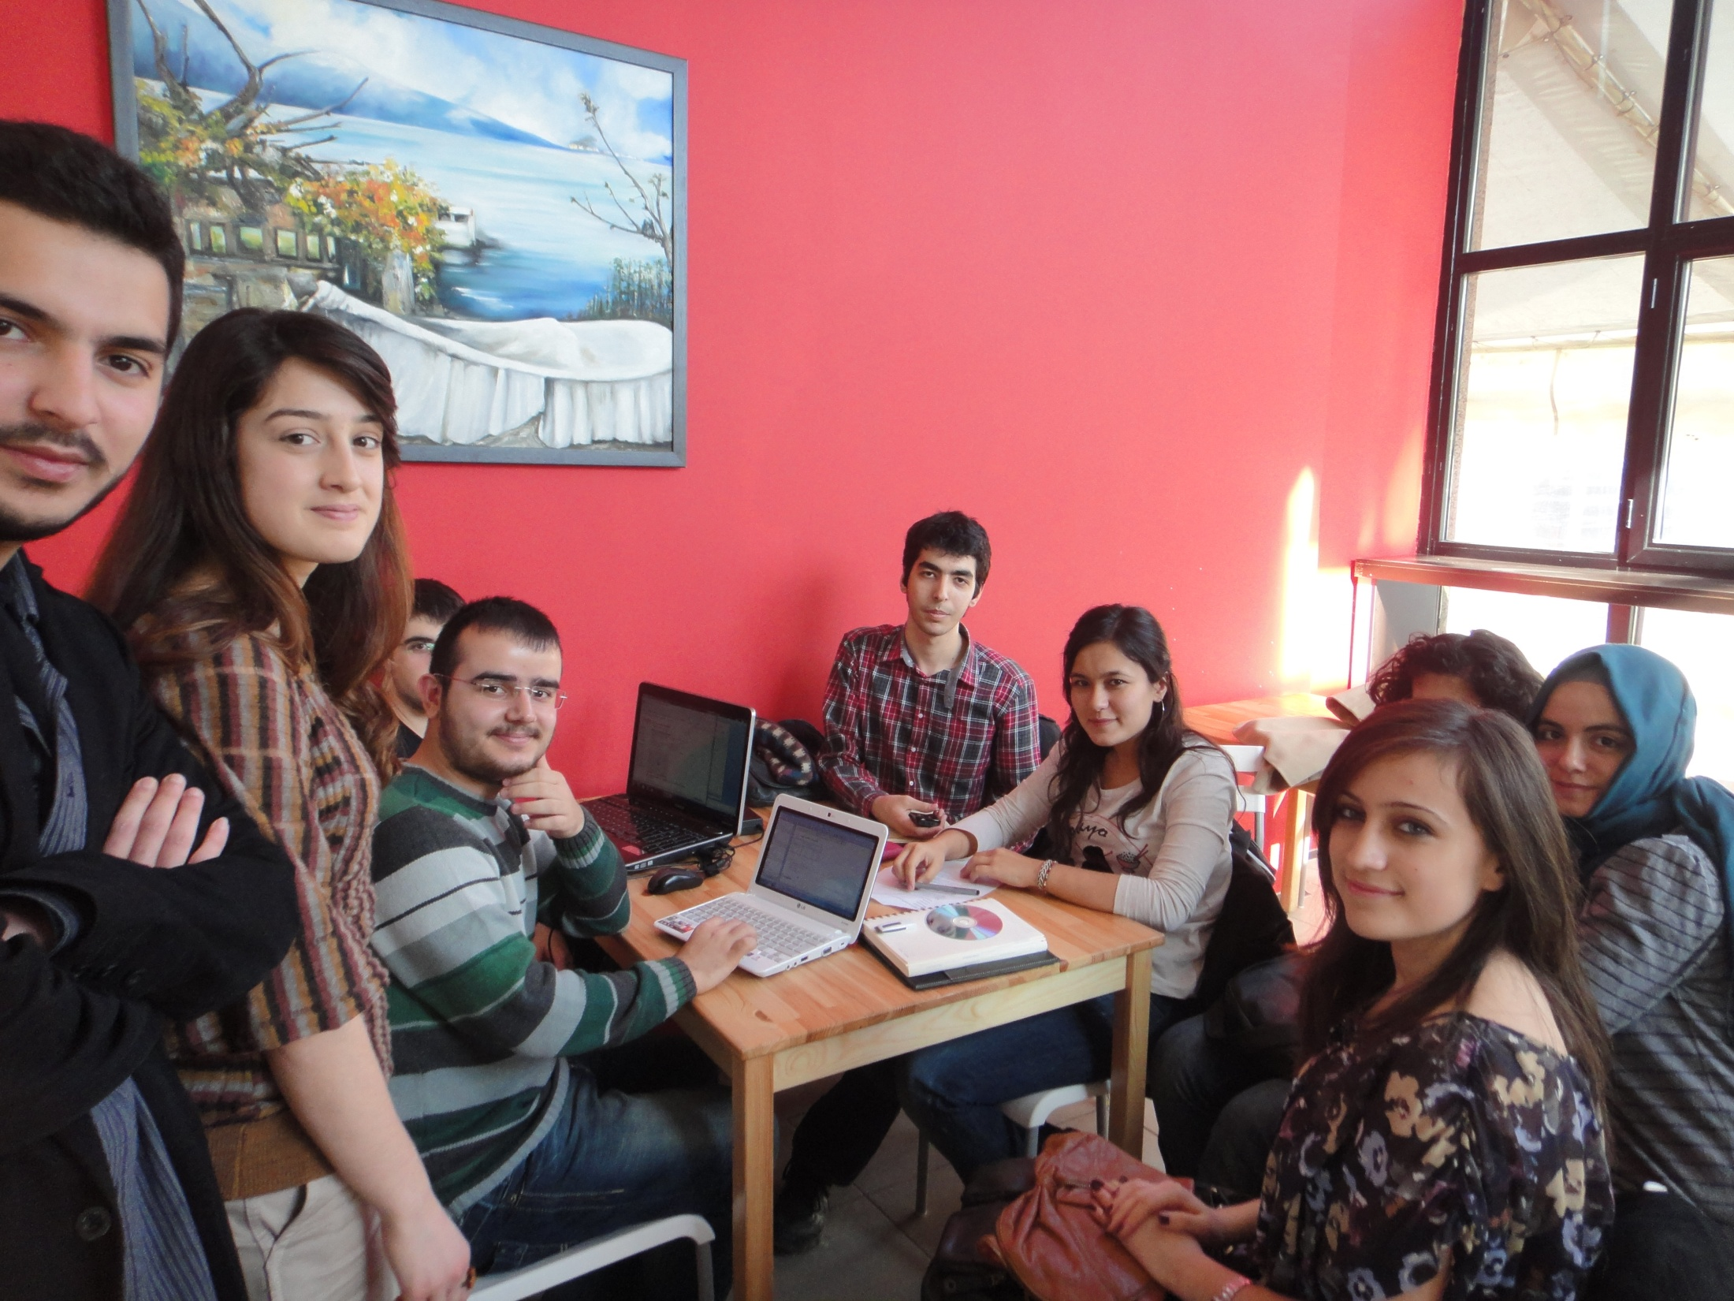
TEŞEKKÜRLER…

